Slide 1

Productividad del trabajo y ventaja comparativa: el modelo ricardiano

Slide 2
Razones por las que los países participan en el comercio internacional:
Porque los países son diferentes entre si, cada nación se puede ver beneficiada de las diferencias y pueden proporcionar al mercado lo que hacen mejor.
Para conseguir economías de escala en la producción, especializarse en lo que hacen mejor y así aumentar su producción en lugar de intentar producir todos los bienes.

Slide 3
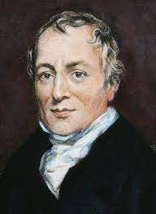
Ventaja comparativa
La ventaja comparativa se da cuando un país puede producir un bien a un coste de oportunidad menor que otro país.
Se distingue de la ventaja absoluta, que mide qué país es más productivo en términos absolutos.
Si un país produce una unidad de un bien con menos trabajo que otro este tiene ventaja absoluta en la producción del bien en cuestión.
El comercio entre dos países puede beneficiar a ambos países si cada uno exporta los bienes en los que tiene una ventaja comparativa.

Slide 4

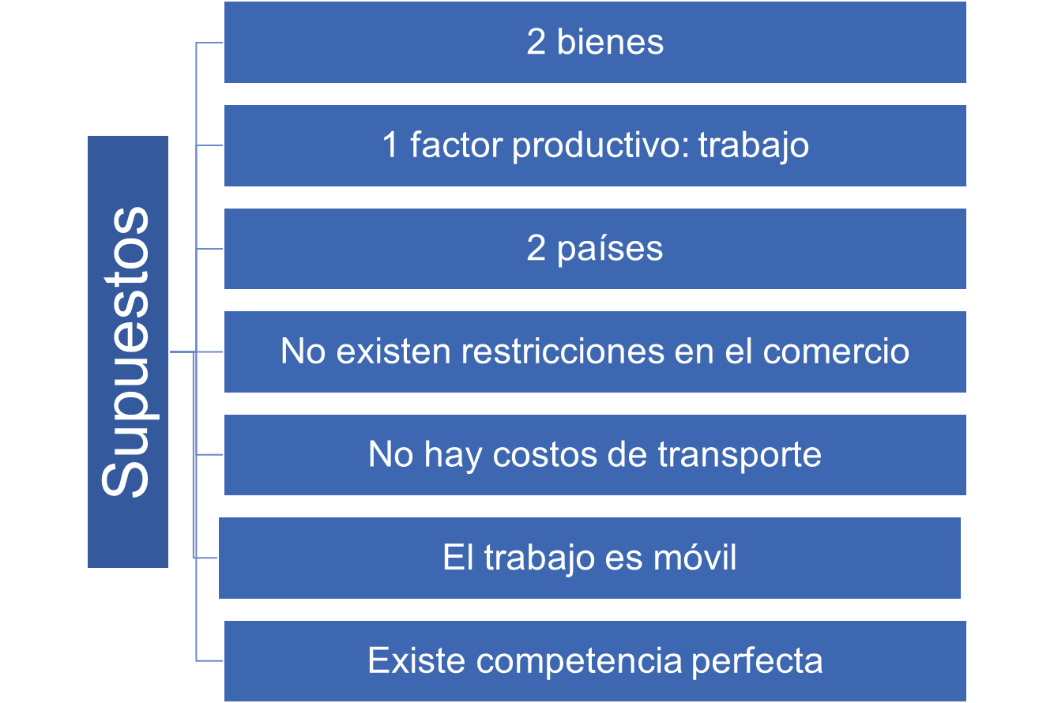

Slide 5
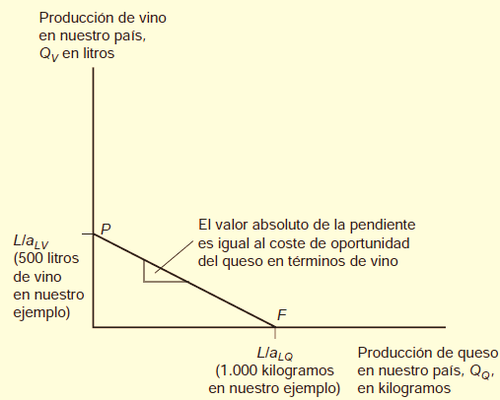
FRONTERA DE POSIBILIDADES DE PRODUCCIÓN (FPP)
Si todos los trabajadores en NUESTRO PAÍS produjeran queso, producirían Q_{Q} =PML_{Q}*L, donde PML = producto marginal del trabajo
Si todos los trabajadores en NUESTRO PAÍS produjeran vino, producirían Q_{V} =PML_{V} * L.

Slide 6

Precios relativos y oferta
Costo de oportunidad y precios: La FPP muestra las distintas combinaciones de bienes que se pueden producir en su economía, pero para saber en que se va a especializar, se debe conocer su precio en función de otro.
A partir de la igualación de los salarios por hora entre sectores (queso y vino) obtenemos la siguiente ecuación:
P_{Q /}a_{LQ} =P_{V /}a_{LV ,}
reorganizando obtenemos P_{Q} /P_{V} = a_{LQ} / a_{LV},
es decir, obtenemos el precio relativo del QUESO
Si no existe comercio internacional, el precio relativo de los bienes es igual a la relación de sus requerimientos unitarios de trabajo.
La relación P_{Q} /P_{V} indica SIEMPRE el precio relativo del BIEN del NUMERADOR expresado en términos del bien denominador.

Slide 7
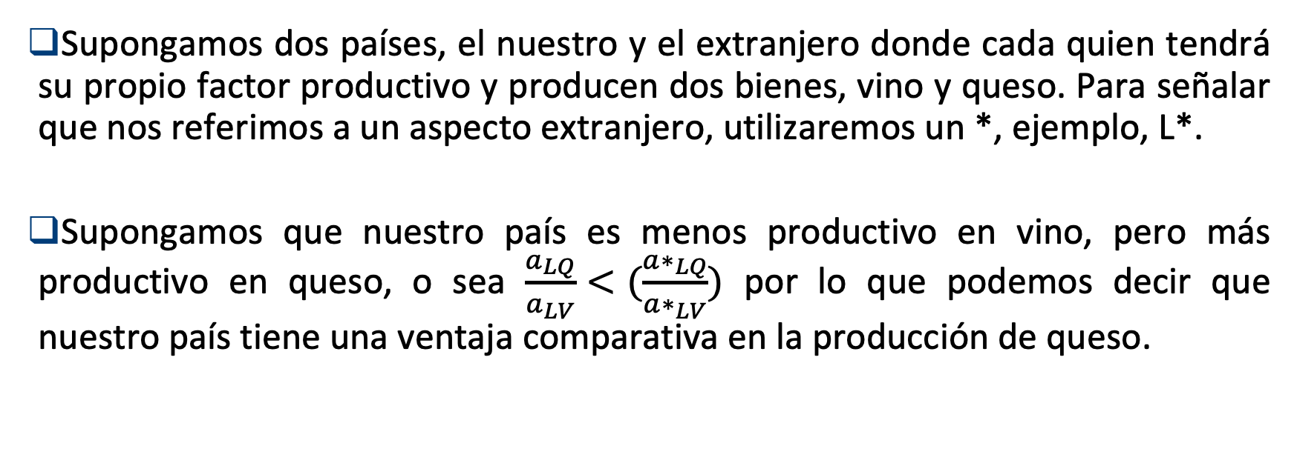
El comercio en un mundo con un factor productivo
Supongamos dos países, el nuestro y el extranjero donde cada quien tendrá su propio factor productivo y producen dos bienes, vino y queso. Para señalar que nos referimos a un aspecto extranjero, utilizaremos un *, ejemplo, L*.
Supongamos que nuestro país es menos productivo en vino, pero más productivo en queso, o sea $\frac{a_{LQ}}{a_{LV}}<(\frac{{a∗}_{LQ}}{{a∗}_{LV}})$ por lo que podemos decir que nuestro país tiene una ventaja comparativa en la producción de queso.

Slide 8
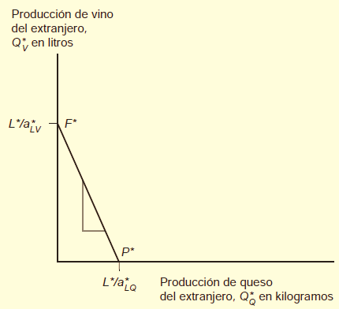
Frontera de posibilidades de producción del extranjero
Debido a que el requerimiento del trabajo unitario para hacer queso en el extranjero es mayor que en nuestro país su frontera de posibilidades de producción tiene más pendiente.

Slide 9

DETERMINACIÓN DEL PRECIO RELATIVO DESPUÉS DEL COMERCIO
Existen 2 tipos de análisis,
El análisis del equilibrio parcial: analiza los efectos de las cuotas de importación de un producto en específico
El análisis del equilibrio general: puede analizar la interrelacionalidad en el mercado de 2 bienes.

Slide 10
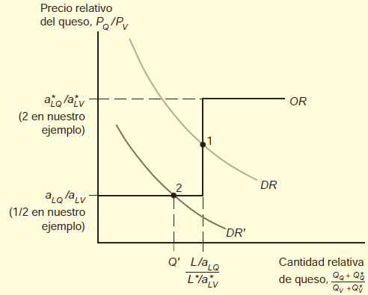
OFERTA Y DEMANDA RELATIVAS MUNDIALES
Las curvas DR y DR' muestran la demanda del queso con respecto al vino es u a función decreciente del precio relativo del queso respecto al vino, pero la curva OR muestra una relación contraria de la oferta relativa respecto al precio relativo.

Slide 11
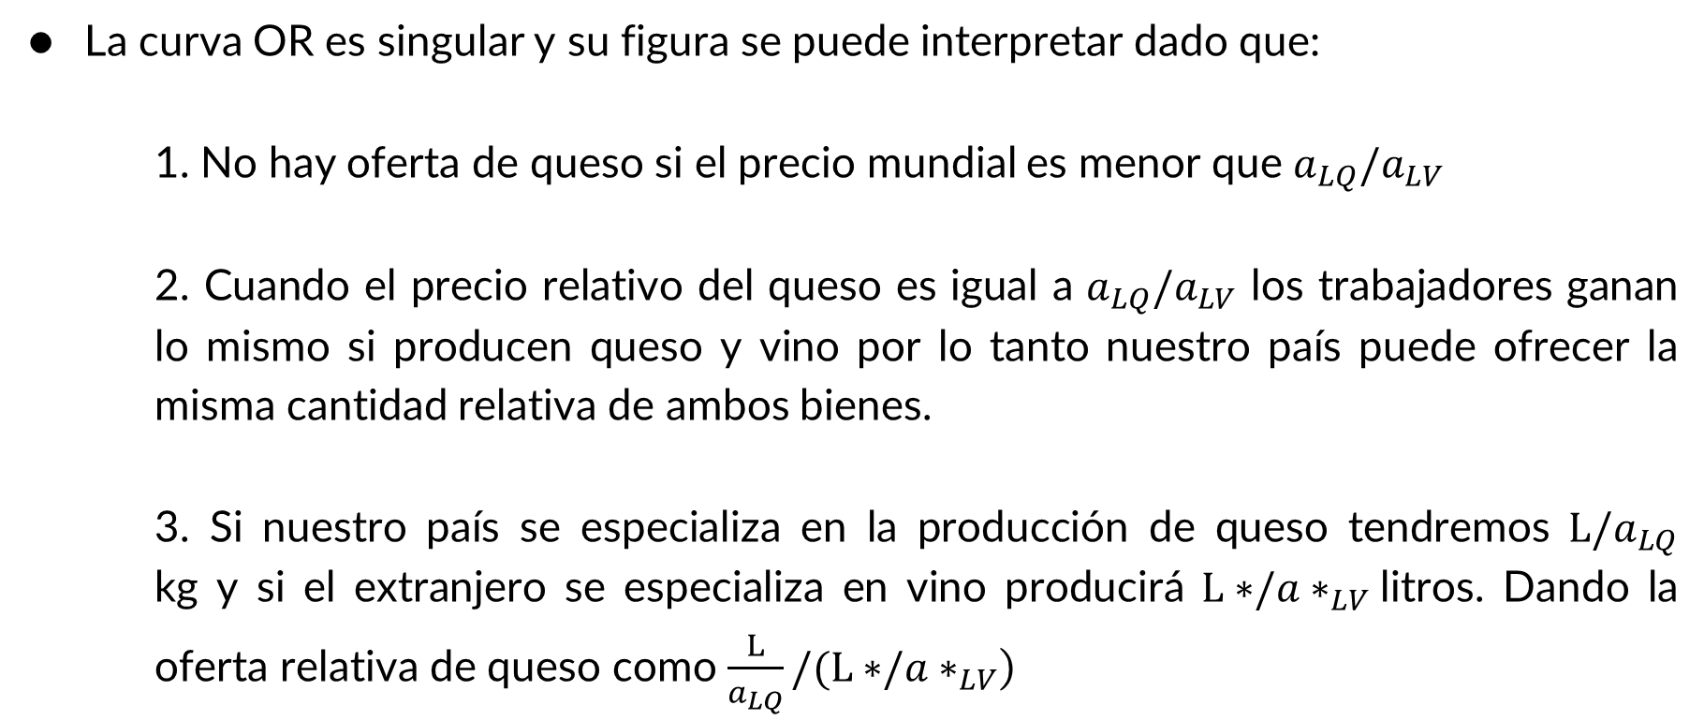
La curva OR es singular y su figura se puede interpretar dado que:
1. No hay oferta de queso si el precio mundial es menor que $a_{LQ}/a_{LV}$
2. Cuando el precio relativo del queso es igual a $a_{LQ}/a_{LV}$ los trabajadores ganan lo mismo si producen queso y vino por lo tanto nuestro país puede ofrecer la misma cantidad relativa de ambos bienes.
3. Si nuestro país se especializa en la producción de queso tendremos $L/a_{LQ}$ kg y si el extranjero se especializa en vino producirá $L∗/{a∗}_{LV}$litros. Dando la oferta relativa de queso como $\frac{L}{a_{LQ}}/(L∗/{a∗}_{LV}$)

Slide 12
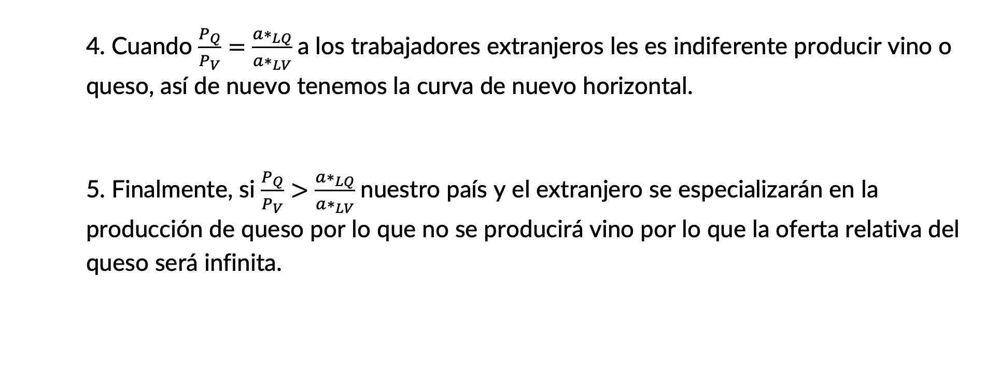
4. Cuando $\frac{P_{Q}}{P_{V}}=\frac{{a∗}_{LQ}}{{a∗}_{LV}}$a los trabajadores extranjeros les es indiferente producir vino o queso, así de nuevo tenemos la curva de nuevo horizontal.
5. Finalmente, si $\frac{P_{Q}}{P_{V}}>\frac{{a∗}_{LQ}}{{a∗}_{LV}}$nuestro país y el extranjero se especializarán en la producción de queso por lo que no se producirá vino por lo que la oferta relativa del queso será infinita.

Slide 13
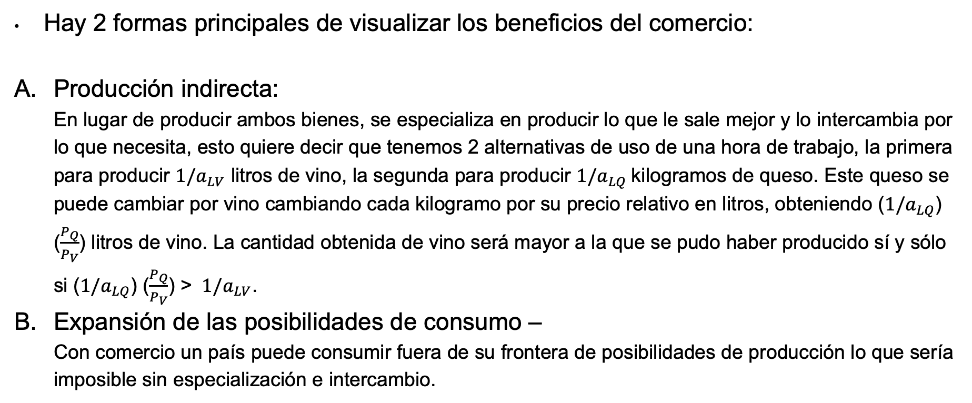
LAS GANANCIAS DEL COMERCIO
Hay 2 formas principales de visualizar los beneficios del comercio:
Producción indirecta:
  En lugar de producir ambos bienes, se especializa en producir lo que le sale mejor y lo intercambia por lo que necesita, esto quiere decir que tenemos 2 alternativas de uso de una hora de trabajo, la primera para producir $1/a_{LV}$ litros de vino, la segunda para producir $1/a_{LQ}$kilogramos de queso. Este queso se puede cambiar por vino cambiando cada kilogramo por su precio relativo en litros, obteniendo ($1/a_{LQ}$) ($\frac{P_{Q}}{P_{V}}$) litros de vino. La cantidad obtenida de vino será mayor a la que se pudo haber producido sí y sólo si ($1/a_{LQ}$) ($\frac{P_{Q}}{P_{V}}$) > $1/a_{LV}$.
Expansión de las posibilidades de consumo –
  Con comercio un país puede consumir fuera de su frontera de posibilidades de producción lo que sería imposible sin especialización e intercambio.

Slide 14
Una pequeña nota de los salarios y la evidencia empírica del modelo ricardiano
El salario relativo de los trabajadores de un país es la cantidad que cobran por hora, comparada con la cantidad que cobran por hora los trabajadores en otro país.
Los países tienden a exportar bienes en los que tienen una productividad relativa alta. Un país con alta productividad en una industria suele especializarse en ella y exportarla.
Ejemplo real: Japón es más eficiente en la producción de automóviles que en la producción de textiles, por lo que exporta autos e importa ropa y Brasil, con una alta productividad agrícola, exporta soja y café, pero importa tecnología avanzada.

Slide 15
Ideas Erróneas sobre la Ventaja Comparativa
"Un país con menor productividad en todo no puede beneficiarse del comercio“
  Se cree que un país menos productivo no puede competir. Sin embargo, la realidad es que la ventaja comparativa permite a cualquier país beneficiarse si se especializa correctamente. Por ejemplo, Aunque Bangladesh tiene menor productividad que Alemania, puede especializarse en textiles, donde su coste de oportunidad es bajo.
"Los países con salarios bajos dañan a los de salarios altos“
  Se piensa que países con bajos salarios "quitan empleos" a los de salarios altos, pero la realidad es que los salarios reflejan productividad. Países con mayor productividad pueden pagar salarios más altos sin perder competitividad.
"El comercio es injusto si un país depende de bajos salarios“
  Se argumenta que los bajos salarios representan explotación. Pero, si un país no comercia, su situación podría ser aún peor. El comercio mejora la eficiencia y eleva ingresos a largo plazo.

Slide 16
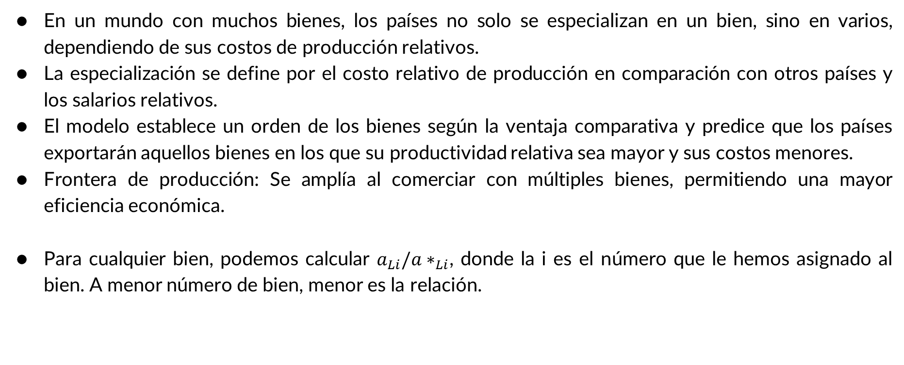
Ventaja comparativa con muchos bienes
En un mundo con muchos bienes, los países no solo se especializan en un bien, sino en varios, dependiendo de sus costos de producción relativos.
La especialización se define por el costo relativo de producción en comparación con otros países y los salarios relativos.
El modelo establece un orden de los bienes según la ventaja comparativa y predice que los países exportarán aquellos bienes en los que su productividad relativa sea mayor y sus costos menores.
Frontera de producción: Se amplía al comerciar con múltiples bienes, permitiendo una mayor eficiencia económica.
    Para cualquier bien, podemos calcular $a_{Li}/{a∗}_{Li}$, donde la i es el número que le hemos asignado al bien. A menor número de bien, menor es la relación.

Slide 17
Salarios Relativos y Especialización
Los salarios relativos determinan en qué bienes se especializa un país y qué bienes importa. Si un país tiene salarios altos, solo podrá competir en bienes donde su productividad es excepcionalmente alta en comparación con otros países.
Si un país tiene salarios bajos, podrá especializarse en bienes intensivos en mano de obra y con menor requerimiento de capital o tecnología.
Impacto de la productividad laboral: Un aumento en la productividad de ciertos sectores puede modificar el patrón de especialización.
Implicación en el Comercio: La especialización no es absoluta, sino que varía según las condiciones salariales, tecnológicas y de acceso a mercados de cada país.

Slide 18
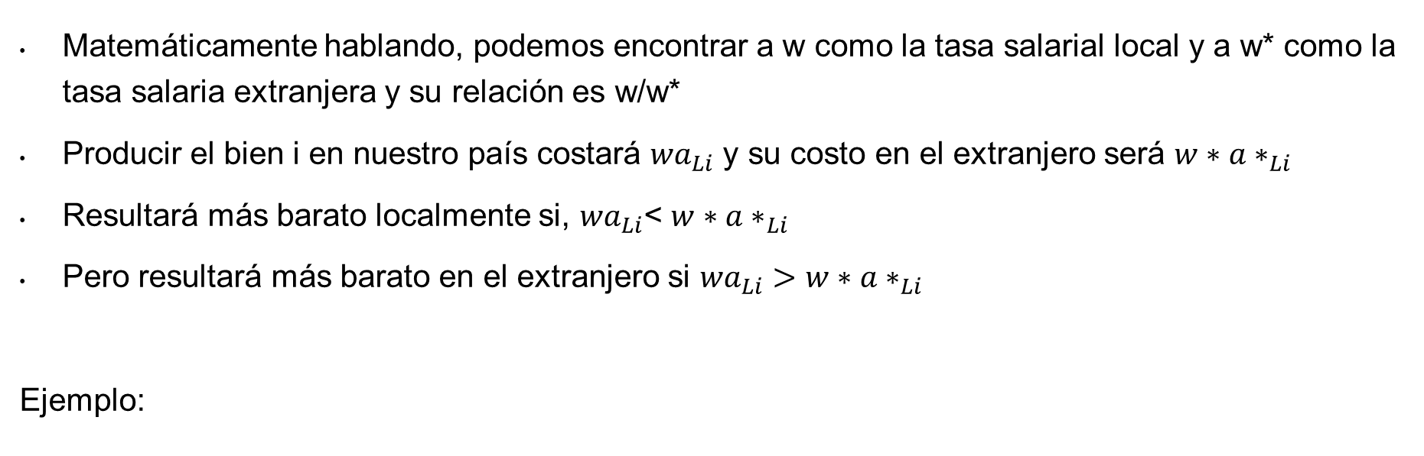
Matemáticamente hablando, podemos encontrar a w como la tasa salarial local y a w* como la tasa salaria extranjera y su relación es w/w*
Producir el bien i en nuestro país costará ${wa}_{Li}$ y su costo en el extranjero será ${w∗a∗}_{Li}$
Resultará más barato localmente si, ${wa}_{Li}$< ${w∗a∗}_{Li}$
Pero resultará más barato en el extranjero si ${wa}_{Li}>$ ${w∗a∗}_{Li}$
Ejemplo:
Bien | Requerimientos de trabajo unitarios en nuestro país | Requerimientos de trabajo unitarios del extranjero | Ventaja relativa en productividad de nuestro país
Manzana | 1 | 10 | 10
Plátanos | 5 | 40 | 8
Caviar | 3 | 12 | 4
Dátiles | 6 | 12 | 2
Enchiladas | 12 | 9 | 0.75

Slide 19
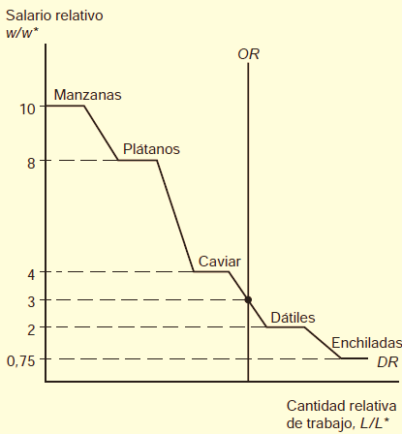
Determinación de los salarios relativos
En un modelo ricardiano con muchos
bienes, los salarios relativos están
determinados por la intersección de la
curva de demanda relativa derivada de
trabajo DR con la oferta relativa OR.

Slide 20
Introducción de los Costos de Transporte y Bienes No Comerciables
Costos de Transporte:
Encaren el comercio de bienes a larga distancia, limitando la especialización extrema. Pueden hacer que un país produzca localmente bienes en los que no tiene ventaja comparativa.
Bienes No Comerciables:
Son aquellos bienes y servicios que no pueden exportarse fácilmente debido a restricciones logísticas o de costos, como los servicios de salud y educación .Algunos bienes manufacturados también pueden entrar en esta categoría si los costos de transporte son prohibitivos.
Por ejemplo: Los alimentos frescos, debido a que son perecederos y costos de transporte, suelen producirse localmente en lugar de ser importados desde países con menor costo de producción.

Slide 21
Conclusión
El modelo ricardiano demuestra que la ventaja comparativa es el motor del comercio internacional, permitiendo a los países especializarse en los bienes que producen más eficientemente. Aunque la realidad es más compleja, con múltiples factores de producción y barreras comerciales, la idea central sigue siendo válida: el comercio basado en ventaja comparativa beneficia a todos los países involucrados. La evidencia empírica respalda esta teoría, ya que los países tienden a exportar productos en los que tienen mayor productividad relativa.

